Slide 1
第五組
電腦遊戲製作
機械3A 0414040 楊燿銘
機械2D 0572045 簡榮皓
資管3A 0424049 許可証
應日3A 0432003 吳柏賢
機械4C 0514302 朱志林

Slide 2
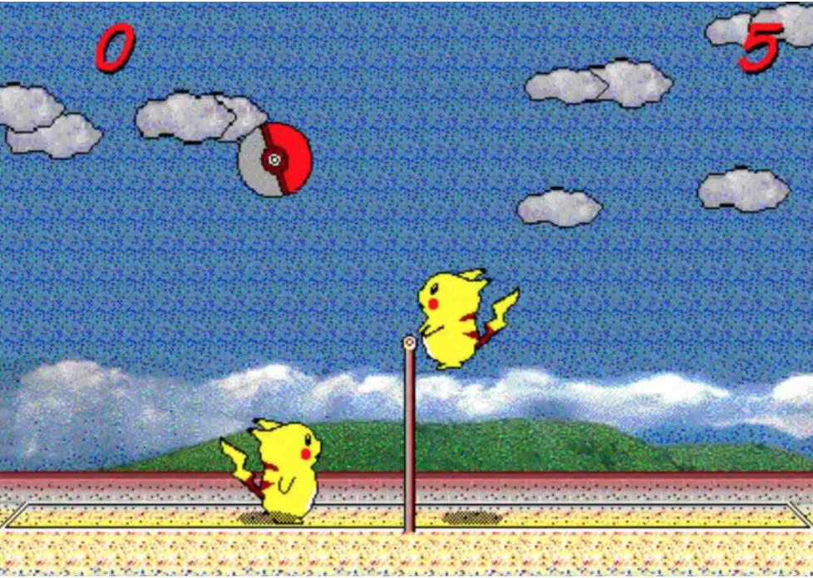
我們依據經典小遊戲<皮卡丘打排球>進行對科系結合製作

Slide 3
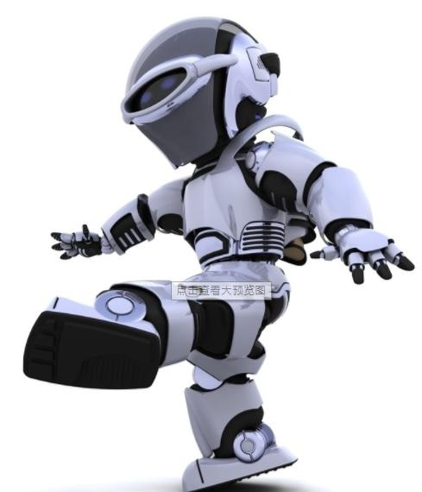
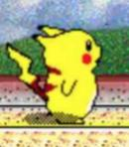


將原本皮卡丘變更成機器人
再把原來音效更改成日語歌曲
排球改成齒輪

Slide 4

背景採用大數據的圖片

